Slide 1

第3节 线性方程组的解
齐次方程组
非齐次方程组

Slide 2
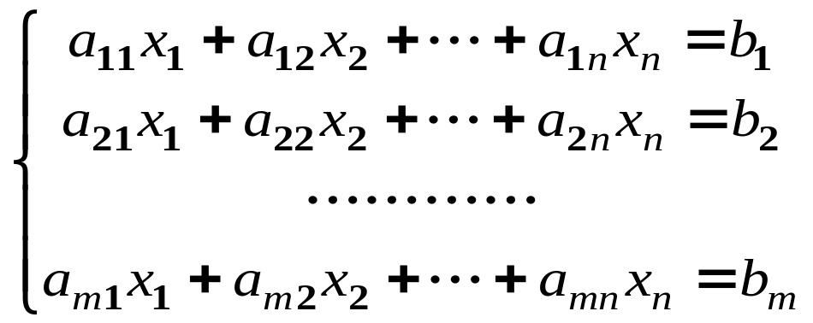
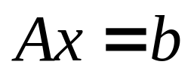
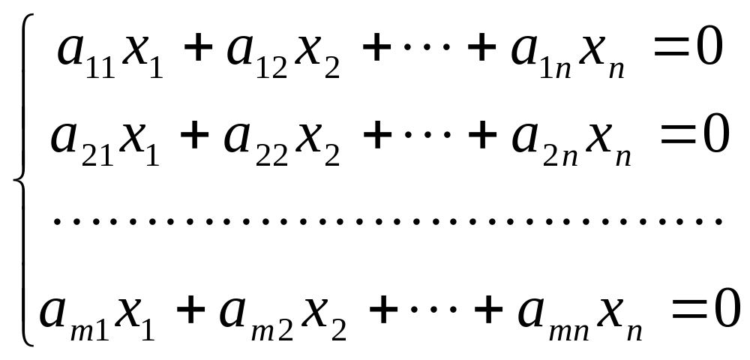
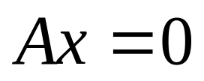
m × n 非齐次方程组
可写成矩阵-向量形式
m × n齐次方程组
可写成

Slide 3
1. 齐次方程组
m × n的齐次线性方程组为
(4-4)
或写成矩阵-向量形式
(4-4′)
其中m × n矩阵A=[a_{ij}]为方程组的系数矩阵, x^{T}=[x₁ ,
x₂ … x_{n}]是n维未知数向量,而m维零向量0是取自由

Slide 4

项(或右端项)向量.
因为齐次方程组
有个明显的平凡解，
即零解
所以总是相容的.
于是,对齐次方程组,只需研究其
在何种情况下有非平凡解,以及在有非零解的条件
下,怎样表示出其所有的解.

Slide 5
一个存在解的线性方程组称为是相容的,
否则就是不相容或矛盾方程组.
问题：1.
如何利用系数矩阵A和增广矩阵（A,b）的秩,
讨论线性方程组Ax=b的解的情况？
2. 如何求解方程组？
Ax=b
Ax=0（必有零解）
有解
无解
唯一零解
非零解
唯一解
无穷解
求解
求解

Slide 6
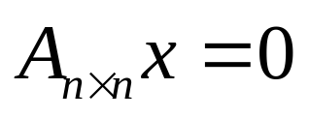
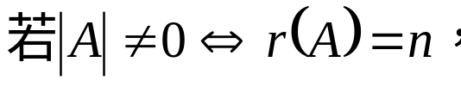

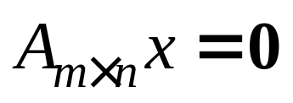


方程组Ax=0解的情况：
1. A是方阵，
唯一零解（克拉默法则）
非零解.
2. A不是方阵，
唯一零解，
非零解.
结论：均可由A的秩等于n或小于n,判断方程组有
唯一零解还是非零解.

Slide 7
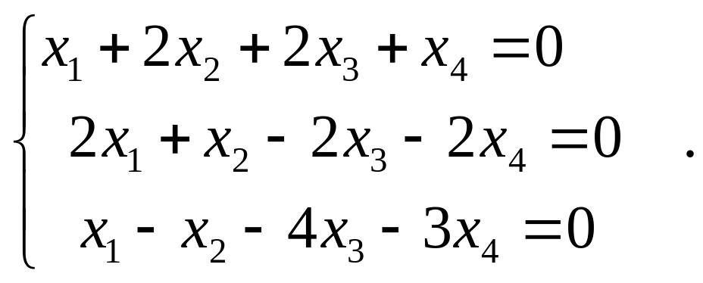
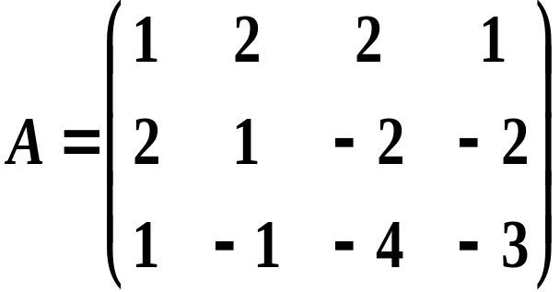
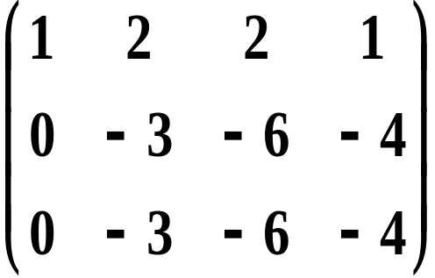
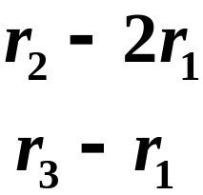
齐次线性方程组的解法
例1 求解齐次线性方程组
解

Slide 8
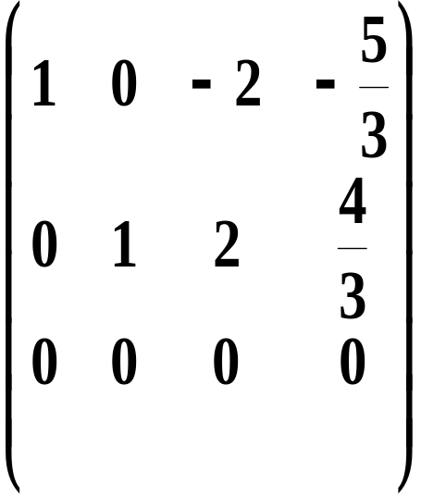
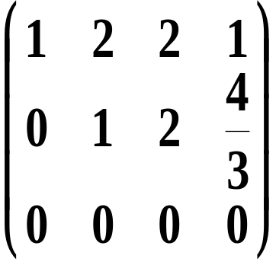
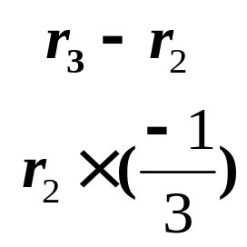

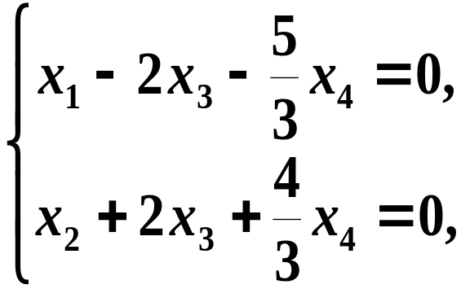
即得与原方程组同解的方程组

Slide 9
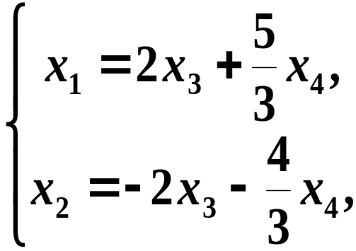

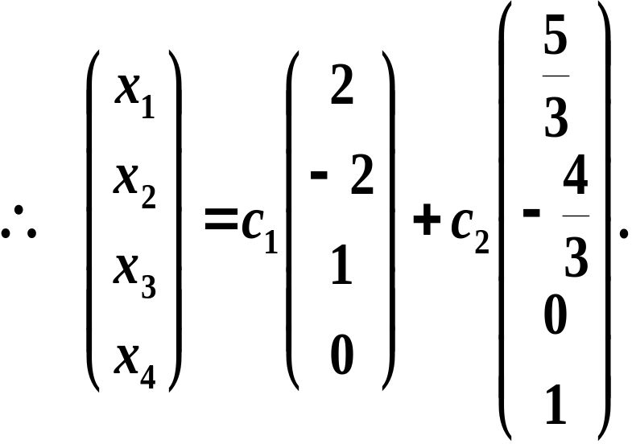
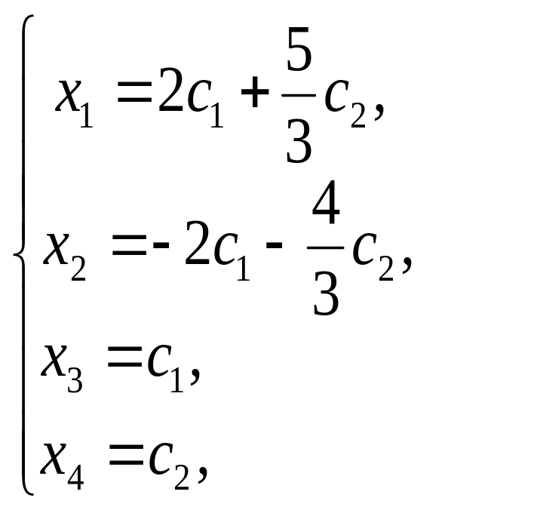
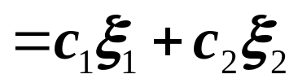
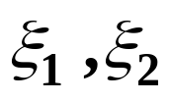
由此即得
把 称为基础解系.

Slide 10






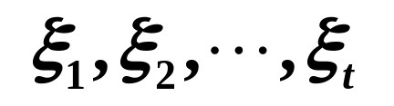
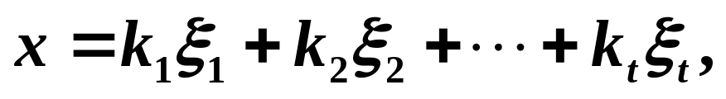

插入1．齐次线性方程组解的结构
（1）若 为 的解，则
也是 的解.
（2）若 为 的解， 为实数，则
也是 的解．
基础解系
若能找到解集的一个最大线性无关组:
则方程的任一解都可由最大无关组表示；
由性质(1)(2),
最大无关组的任何线性组合
都是方程 的解，把它称为齐次方程的通解.

Slide 11
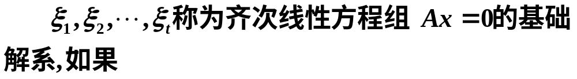
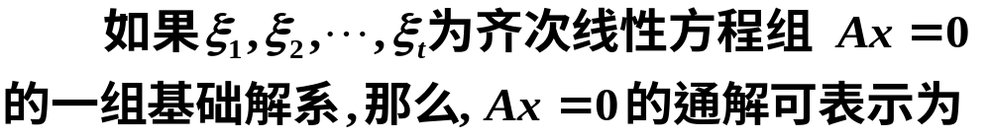
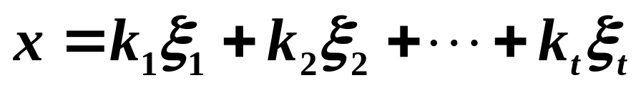

齐次线性方程组解集的最大线性无关组称为
齐次线性方程组的基础解系.
2．基础解系的定义

Slide 12
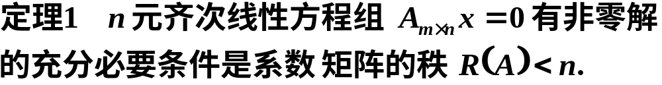


证
必要性.
R
(
A
)
=
n
,
A
n
D
,
设
则在
中应有一个
阶非零子式
从而
n
(
)
D
所对应的
n
个方程只有零解
根据克拉默定理
,
n
这与原方程组有非零解相矛盾，
R
(
A
)
<
n
.
即

Slide 13
充分性.
R
(
A
)
=
r
<
n
,
设
从而知其有
n
−
r
个自由未知量
.
任取一个自由未知量为１，其余自由未知量为０，
即可得方程组的一个非零解
.

Slide 14
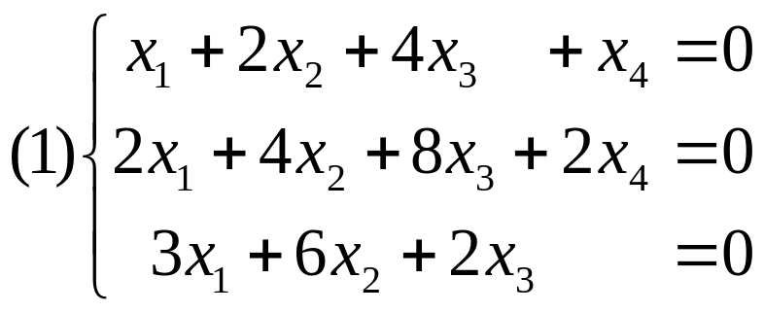
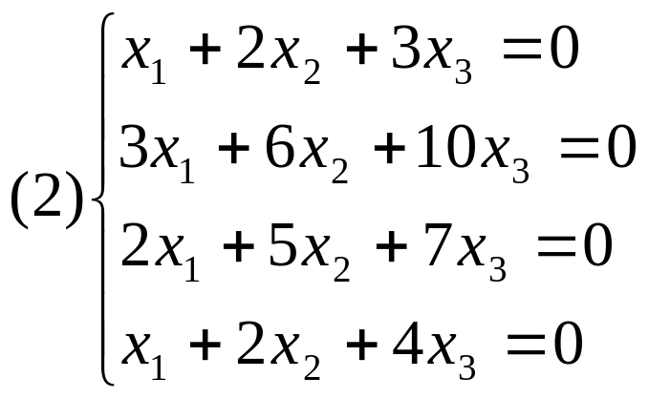
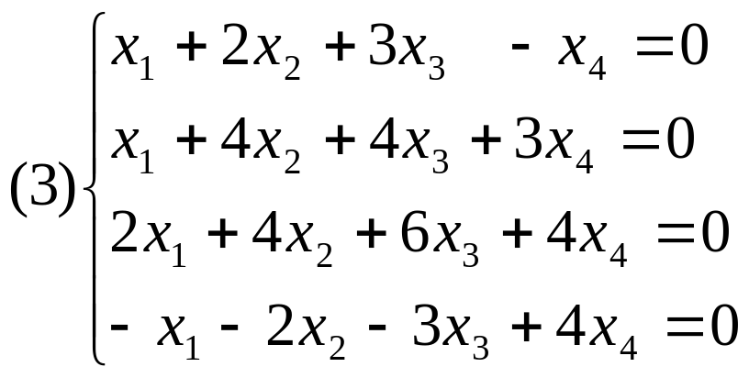

例4 求下列齐次方程组的通解：
解

Slide 15
非齐次线性方程组的解
问题：1.
如何利用系数矩阵A和增广矩阵（A,b）的秩,
讨论线性方程组Ax=b的解的情况？
Ax=b
有解
无解
唯一解
无穷解
求解
请看下面两个例子.

Slide 16
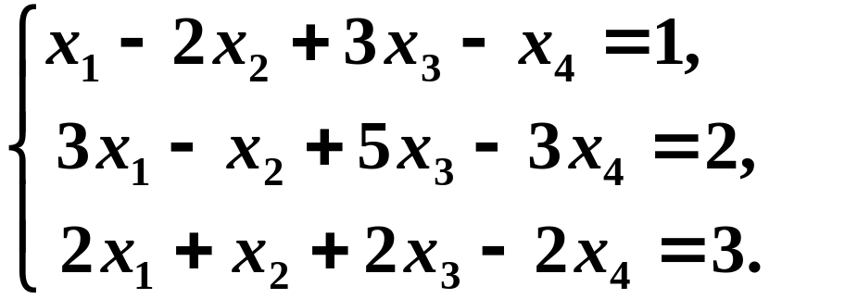
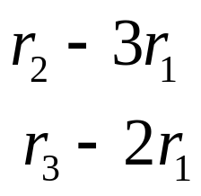
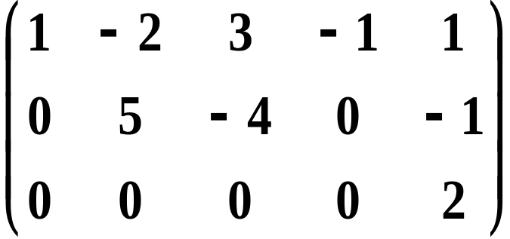
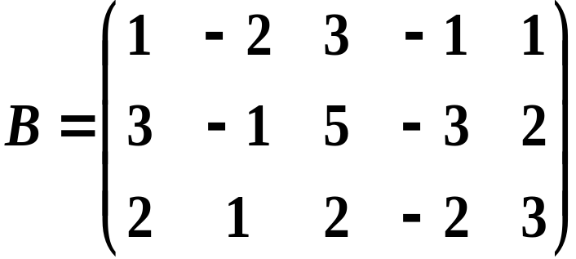


例２ 求解非齐次线性方程组
解
对增广矩阵B进行初等变换，
出现矛盾方程0=2，
方程组不相容，故无解．

Slide 17
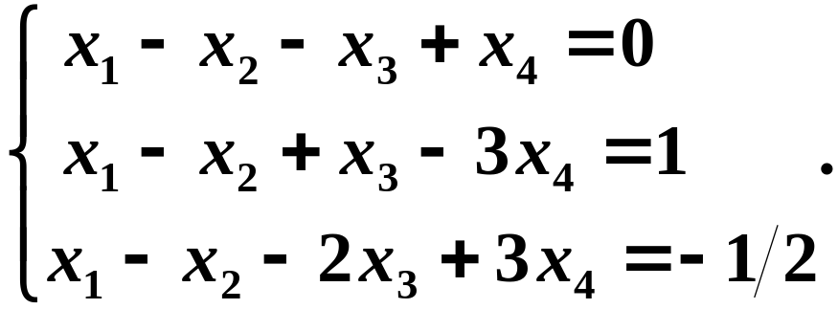
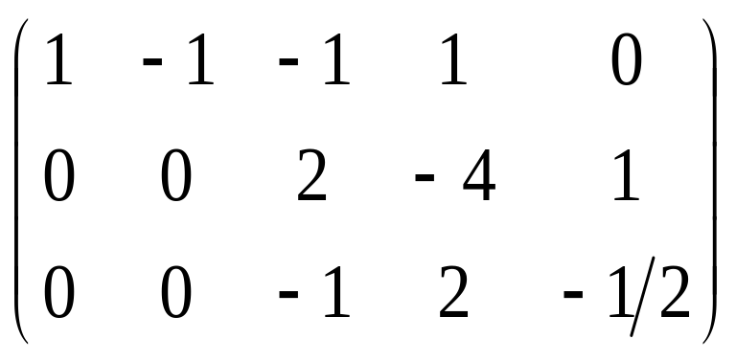
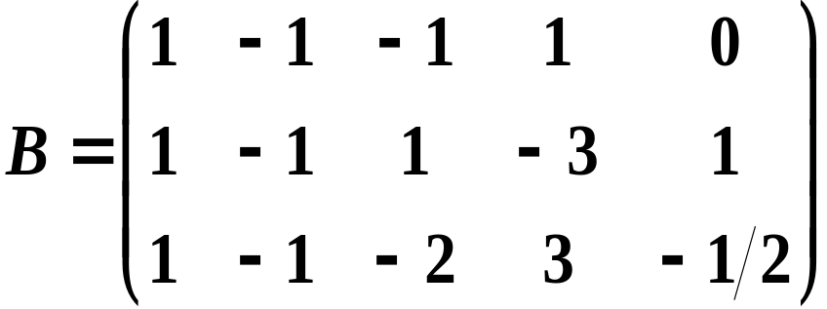
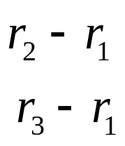
例３ 求解非齐次方程组的通解
解 对增广矩阵B进行初等变换

Slide 18
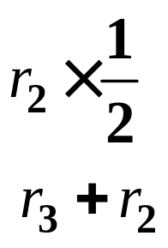
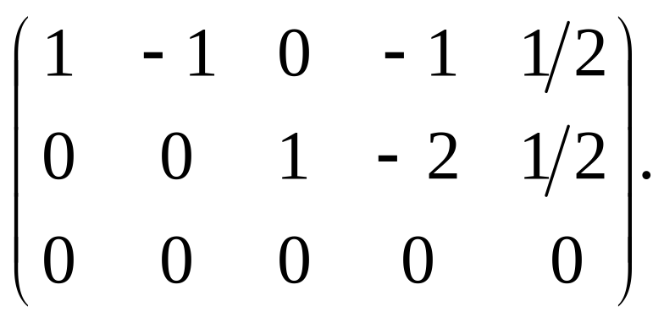

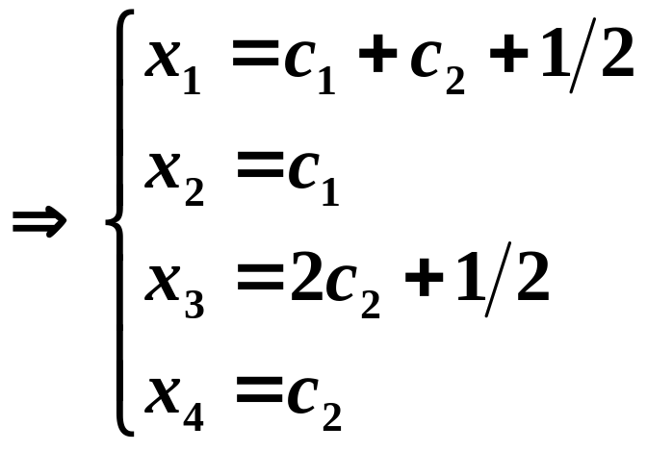
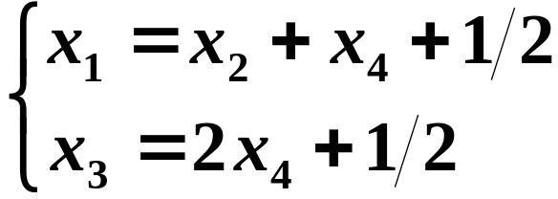
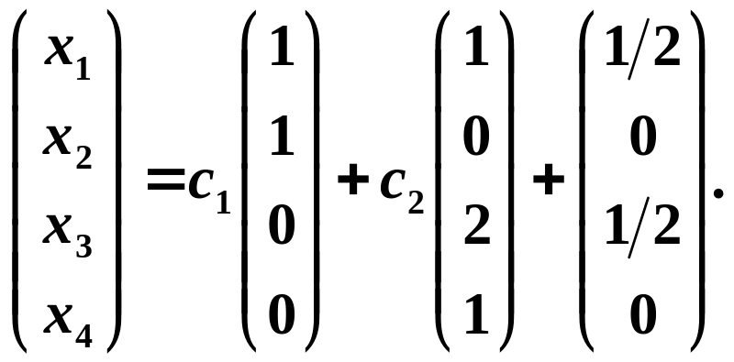

故方程组有解，且有
---非齐次线性方程组的通解.

Slide 19
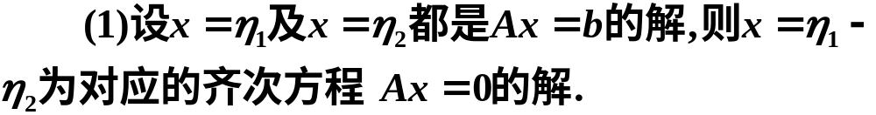
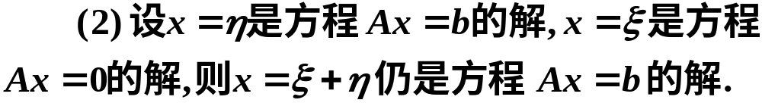


插入 3. 非齐次线性方程组解的结构
证明
证毕．

Slide 20
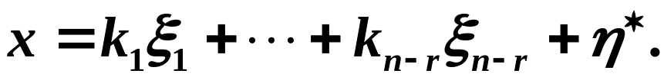


非齐次线性方程组Ax=b的通解为
其中 为对应齐次线性方程
组的通解， 为非齐次线性方程组的任意一个特
解.
非齐次线性方程组的通解= 齐次线性方程组的通解
+ 非齐次线性方程组的特解
注
非齐次线性方程组的两个解的和及一个解的倍数一般不再是该非齐次线性方程组的解.

Slide 21
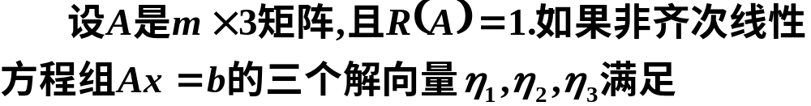
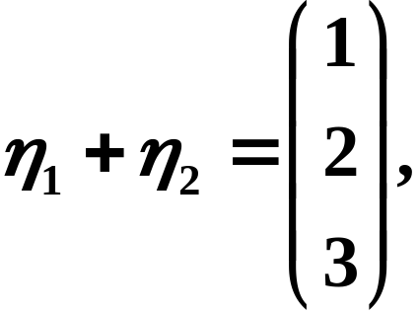
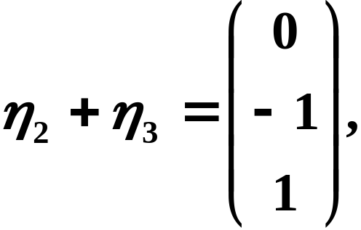
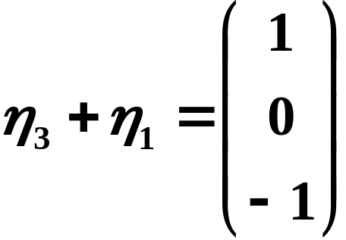

思考题
（该例子可有助于对齐次和非齐次线性方程组解的结构的理解）

Slide 22
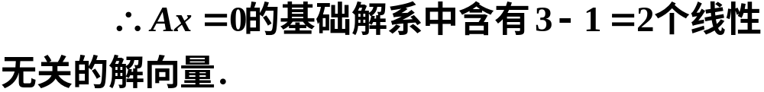


思考题解答
1.先求Ax=0的两个线性无关的解.

Slide 23





2.再求Ax=b的特解.
因为
两式相加得
它是Ax=b的特解.

Slide 24






3
⇔
若
R
(
A
)
=
R
(
B
)
=
n
=
⇔
Ax
b
有唯一解
R
(
A
)
=
R
(
B
)
<
n
⇔
Ax
=
b
有无穷多解.
齐次线性方程组：系数矩阵化成行最简形矩阵，便可写出其通解；
非齐次线性方程组：增广矩阵化成行阶梯形矩阵，便可判断其是否有解．若有解，化成行最简形矩阵，便可写出其通解；

Slide 25

思考题

Slide 26




思考题解答
解

Slide 27





Slide 28





Slide 29



故原方程组的通解为

Slide 30


